Slide 1
Bakaláři
Omlouvání žáků, kontrola známek a domácí úkoly.

Slide 2
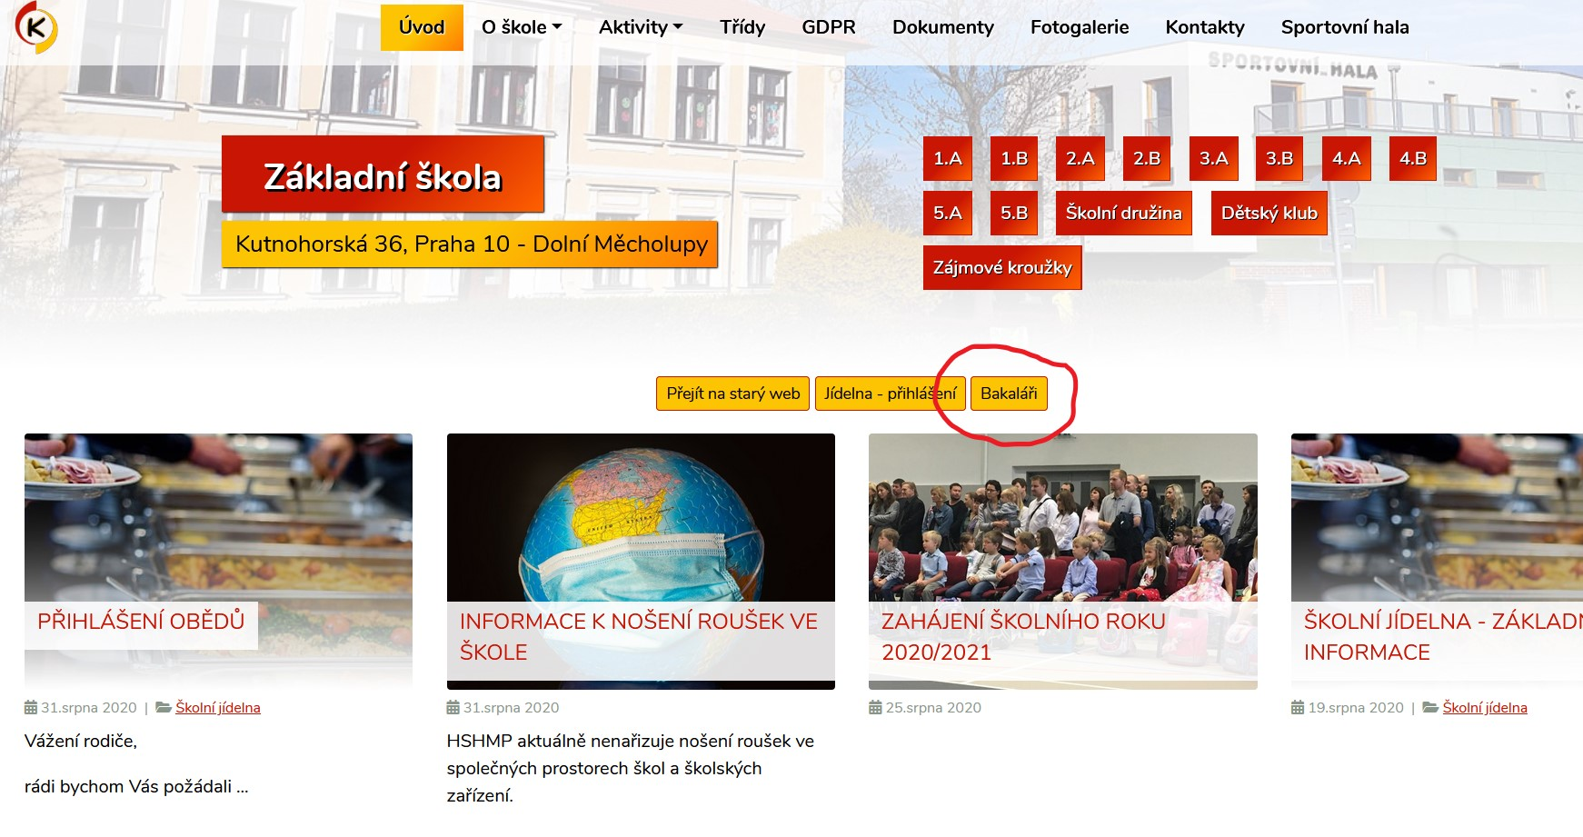
Jak se do Bakalářů dostanu?
Nejjednodušší cesta je z webových stránek školy, kde v záhlaví najdete proklik.

Slide 3
Přihlášení
Vložte přihlašovací údaje, které jste obdrželi na třídních schůzkách.
Heslo si v nastavení můžete změnit, což také doporučujeme.

Slide 4
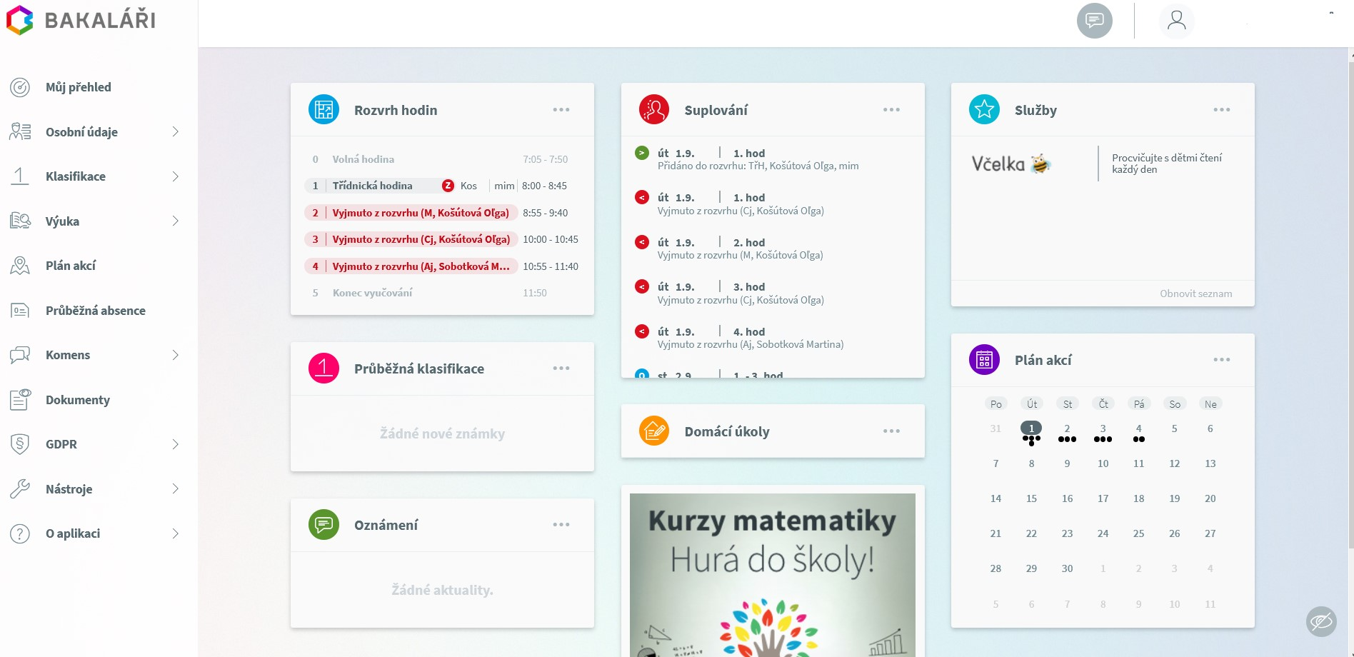
Úvod po přihlášení
Po přihlášení máte v dlaždicích přehled všeho důležitého.
Ze začátku Vás ale bude nejvíce zajímat menu vlevo na obrazovce.

Slide 5
Absence a kontrola hodnocení
Následující stránky popisují, jak zjistíte absenci svého dítěte, jak jej omluvit a zda je omluvena veškerá absence, např. za pololetí.
Absenci omlouváte formou zprávy (Komens) třídnímu učiteli. Jakékoli jiné formy omlouvání nejsou možné.

Slide 6
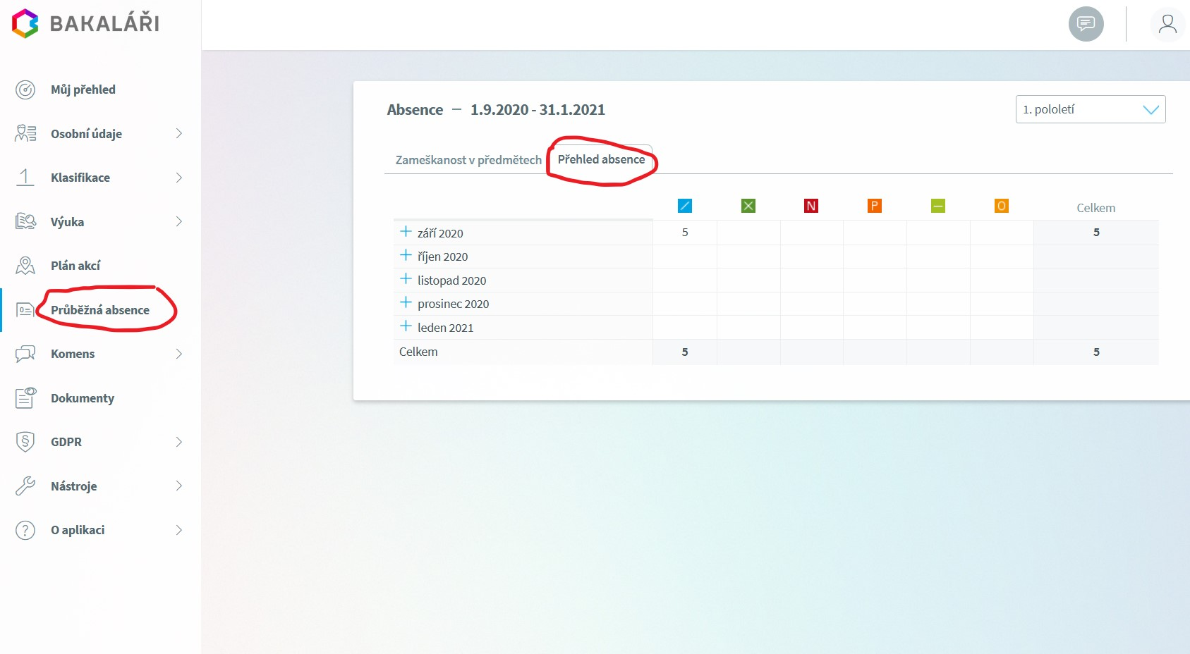
Mapování absence žáka
Vlevo v menu kliknete na Průběžná absence a v okně, které se Vám otevře, na Přehled absence.
Zde si můžete symbolem „+“ u konkrétního měsíce otevřít dané období po jednotlivých dnech.

Slide 7
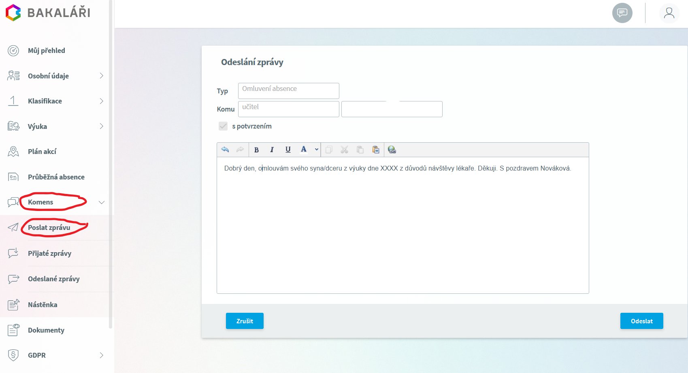
Omluvení absence
Absenci omlouváte formou zprávy třídnímu učiteli.
V menu klikněte na Komens a poté na Poslat zprávu.
Do zprávy napište, který den omlouváte a důvody absence.
Vpravo dole poté klidněte na Odeslat.
Třídní učitel po obdržení zprávy absenci omluví.

Slide 8
Klasifikace a hodnocení
Nově je klasifikace a hodnocení rozděleno do dvou bloků.
Známky najdete ve Bakalářích, kde si je můžete kdykoli prohlížet. Učitelé známky zapisují průběžně dle svých možností.
Průběžné postřehy učitelů v jednotlivých hodinách jsou zapisovány formou textu u jednotlivých měsíců v Průvodci Kutnohorskou.

Slide 9
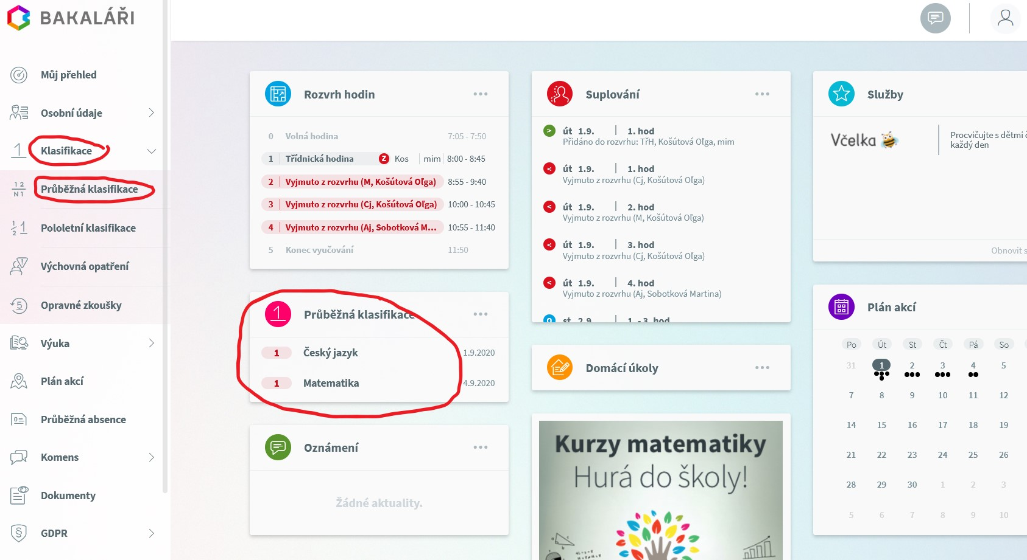
Prohlížení klasifikace
V levém menu najeďte na Klasifikace a poté na Průběžná klasifikace.
Nebo je možno ji prohlížet přímo z úvodní obrazovky.

Slide 10
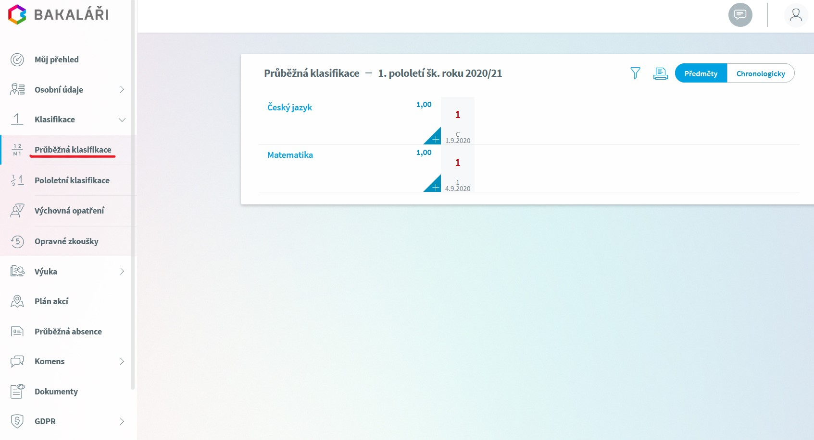
Podrobný výpis
Po rozkliknutí Průběžná klasifikace vidíte jednotlivé známky, u nichž je napsáno, za jaké aktivity byly získány.
Také máte vedle předmětu napsán průměr z daného předmětu. Finální známka je ovšem plně v kompetenci pedagoga.

Slide 11
Domácí úkoly
Domácí úkoly mají dvě podoby – malé průběžné a větší (rozsahem a dobou vypracování).
Rozdílně se Vám také budou ukazovat v Bakalářích.
Jak na to?

Slide 12
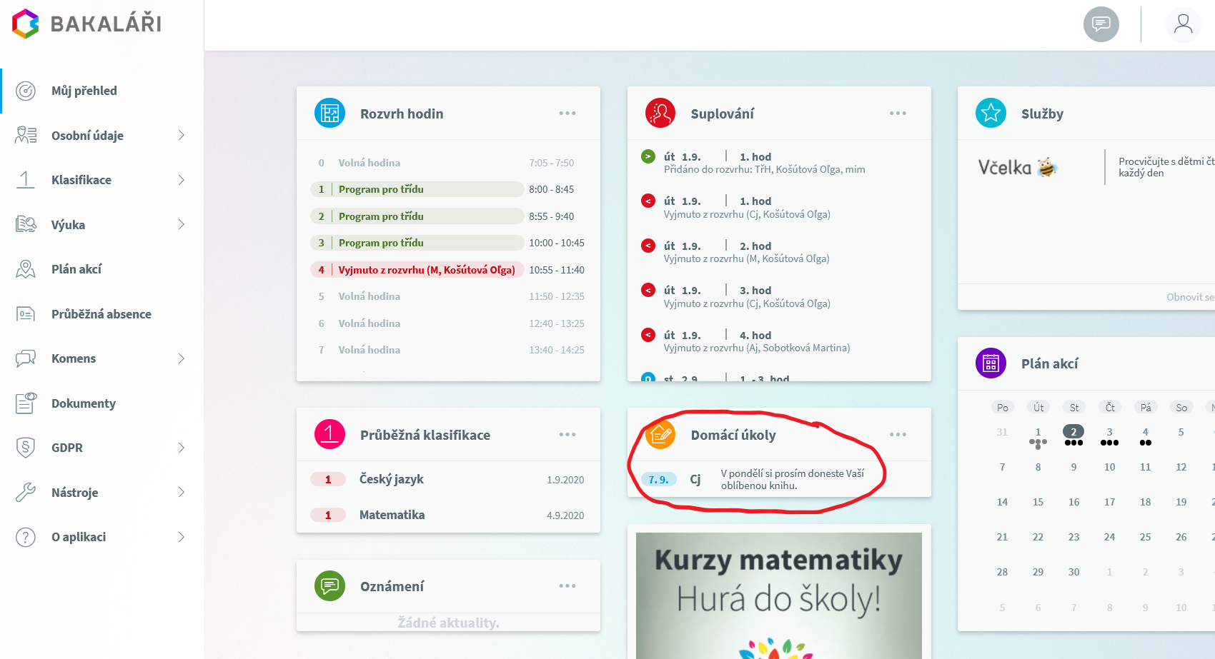
Domácí úkoly a kudy k nim
DÚ najdete na titulní straně Bakalářů.
Je to spíše taková pojistka, neboť úkoly jsou přednostně řešeny s dětmi.

Slide 13
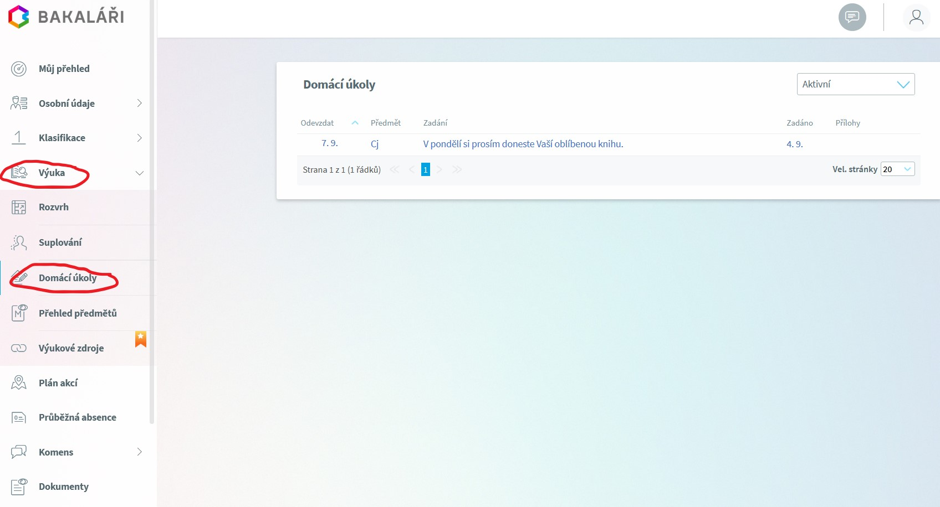
Domácí úkoly a kudy k nim
Také je najdete v levém menu pod Výuka a dále Domácí úkoly.
Je u něj uveden obsah, kdy byl zadán a kdy je termín odevzdání.

Slide 14
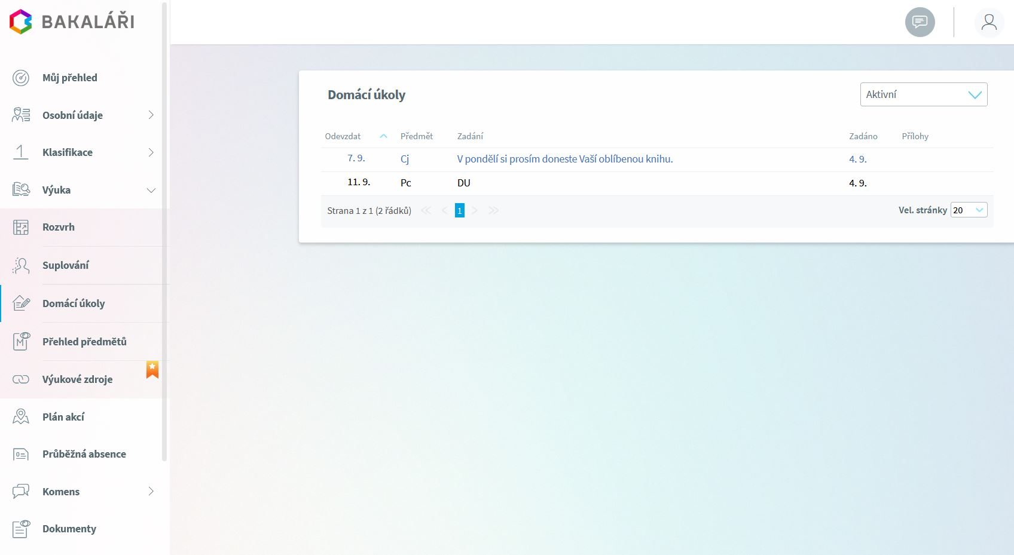
Dva typy úkolů
Zaznamenání úkolu může mít dvojí podobu:
  Větší úkol s textem zadání, případně potřebou přiložit vypracovaný úkol např. formou fotografie.
  Menší úkol (dodělat pracovní list, dočíst text…. takové ty věci ze dne na den), kdy se pouze objeví info DÚ. Děti již budou vědět (nebo mají poznamenáno v diáři).

